Slide 1
Вибір дисциплін із ЗУ-каталогу та Ф-каталогу студентами кафедри промислового маркетингу
Електронний кампус КПІ ім. Ігоря Сікорського

Slide 2
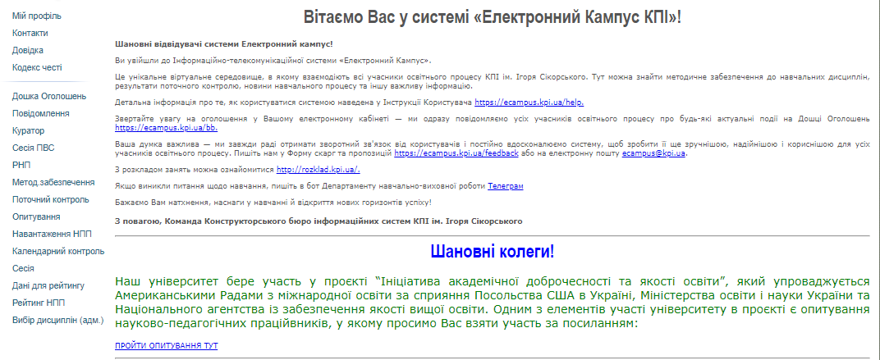
ГОЛОВНА СТОРІНКА
Робота в системі «Електронний кампус» адміністратора кафедри починається з головної сторінки
Зліва можна побачити основні структурні елементи системи, серед яких головним є «Вибір дисциплін (адм.)»

Slide 3
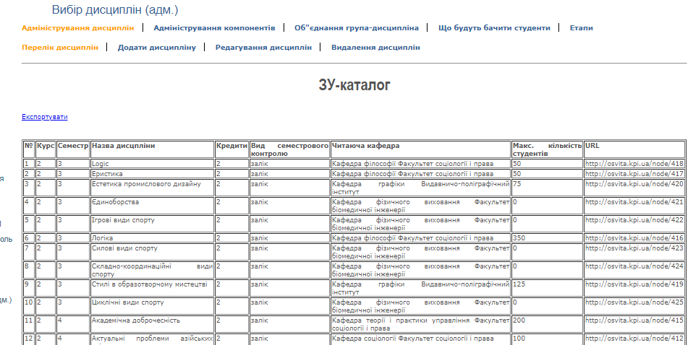
ВКЛАДКА «ВИБІР ДИСЦИПЛІН (АДМ.)»
У вкладці «Вибір дисциплін (адм.)», розділ «Адміністрування дисциплін (перелік дисциплін)» адміністратор кафедри може побачити перелік дисциплін ЗУ-каталогу, розміщених кафедрами інституту, які забезпечують викладання загальноуніверситетських дисциплін. Нижче розташовано перелік дисциплін Ф-каталогу кафедри.
Вкладки «Додати дисципліну», «Редагування дисциплін» та «Видалення дисциплін» є активними у період наповнення кампусу вибірковими дисциплінами, та блокуються під час здійснення вибору студентами.

Slide 4
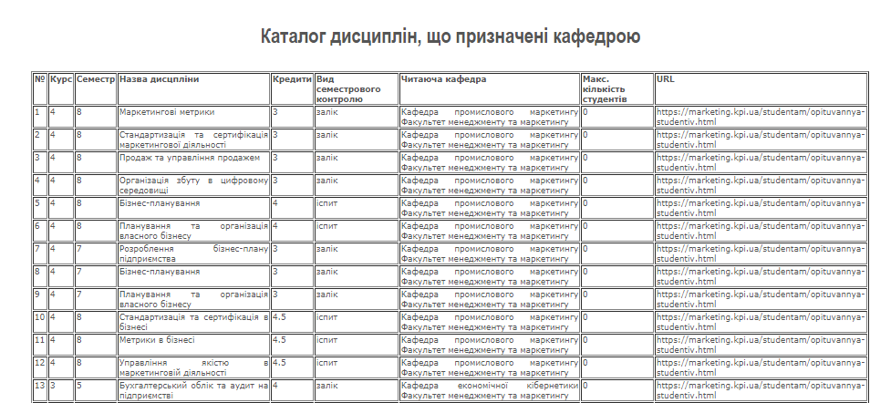
ВКЛАДКА «ВИБІР ДИСЦИПЛІН (АДМ.)», фахові дисципліни
У вкладці «Вибір дисциплін (адм).» нижче на сторінці розташовано перелік фахових вибіркових дисциплін, які пропонуються до вивчення кафедрою промислового маркетингу. Вкладка демонструє назву дисципліни, семестр читання, кількість кредитів, форму контролю, кафедру, яка забезпечує викладання, обмеження щодо максимальної кількості студентів, які можуть вивчати дисципліну, та посилання на сторінку, де студенти можуть ознайомитись із Ф-каталогом дисциплін.
Перед початком вибору кафедрою проводиться ознайомча зустріч зі студентами, де розповідається процедура вибору, і викладачі представляють свої дисципліни.

Slide 5
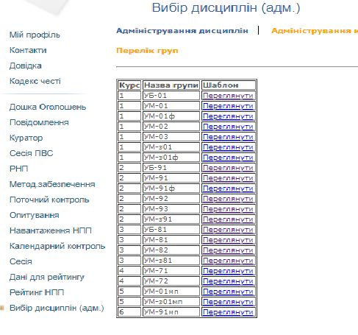
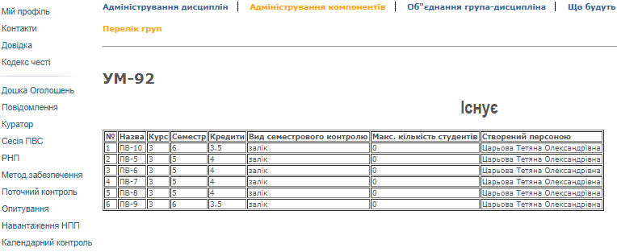
ВКЛАДКА «Адміністрування компонентів»
У вкладці «Адміністрування компонентів» адміністратор може побачити перелік груп та компоненти, які пропонуються для вивчення в кожній групі. В межах кожного компоненту пропонується свій набір фахових дисциплін, які в подальшому об’єднуються при виборі в один список за умови однакового розміру, семестру та форм контролю.

Slide 6
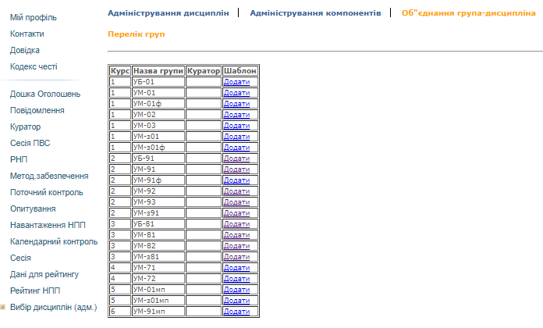
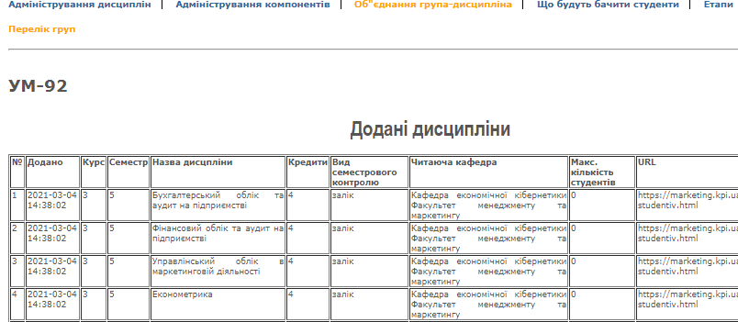
ВКЛАДКА «Об’єднання група-дисципліна»
У вкладці «Об’єднання група-дисципліна» можна побачити перелік груп та подивитись список дисциплін, призначених на вибір для конкретної групи.

Slide 7
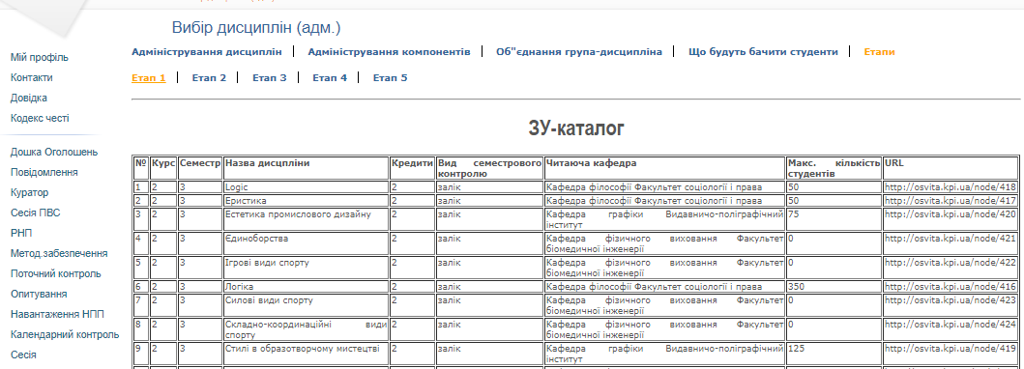
ВКЛАДКА «Етапи» (Етап 1)
У вкладці «Етапи» (Етап 1) можна побачити перелік дисциплін ЗУ-каталогу та Ф-каталогу, доступний для вибору студентами.

Slide 8
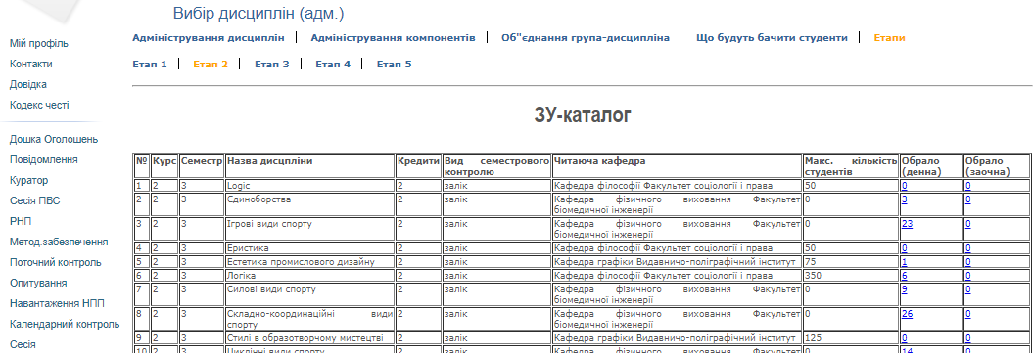
ВКЛАДКА «Етапи» (Етап 2)
У вкладці «Етапи» (Етап 2) можна побачити перелік дисциплін ЗУ-каталогу та Ф-каталогу, доступний для вибору студентами, навпроти яких проставлена кількість голосів, яку студенти віддають за ту, чи іншу дисципліну.

Slide 9
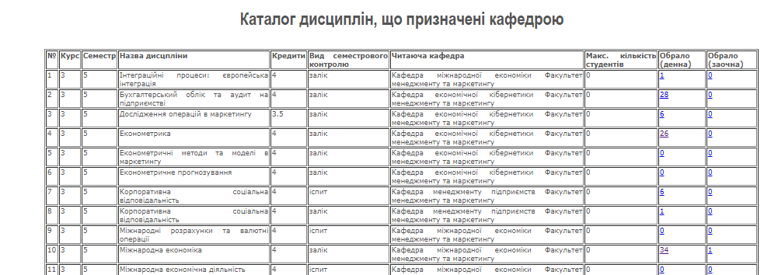
ВКЛАДКА «Етапи» (Етап 2)
У вкладці «Етапи» (Етап 2), фахові вибіркові дисципліни. Якщо навести курсор та натиснути на голосування за певну дисципліну – то можна побачити, які саме студенти її обрали (див. наступний слайд).

Slide 10
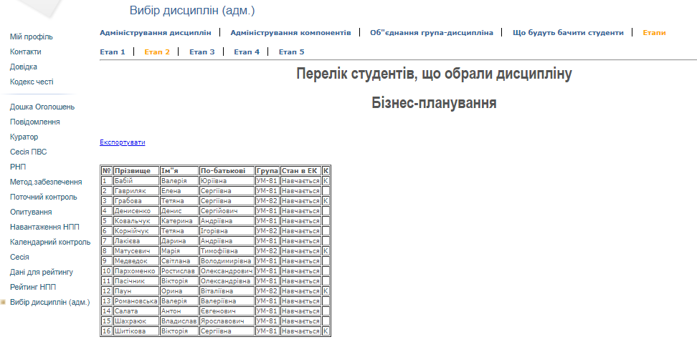
ВКЛАДКА «Етапи» (Етап 2): вибір студентів
У вкладці «Етапи» (Етап 2), фахові вибіркові дисципліни. Голосування за дисципліни проходить у 5 етапів. На 2-му етапі здійснюється первинний вибір дисциплін та попередньо формуються групи для вивчення. На 3-му етапі підсумовуються результати 2-го етапу. На 4-му етапі відбувається друга хвиля голосування для студентів, які проголосували в недостатній кількості, щоб створити групу, і мають можливість змінити свій вибір, обираючи з тих дисциплін, групи за якими вже створені за результатами 2-го етапу. На 5-му етапі остаточно формуються групи для вивчення.

Slide 11
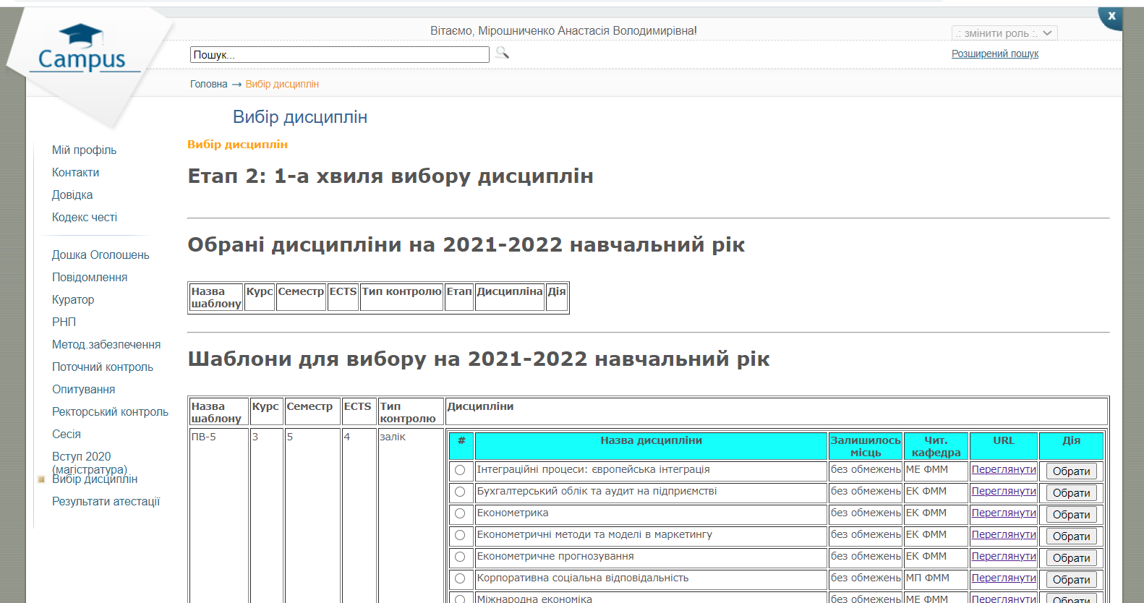
ВКЛАДКА «Вибір дисциплін» у студентів
У вкладці «Вибір дисциплін» студенти можуть бачити блок дисциплін, що пропонуються до вибору. Дисципліни, що мають однакові форми контролю, семестри та кількість кредитів – подаються одним переліком. Студенти мають можливість обрати, натискаючи на кнопку «Обрати». Також вони мають можливість змінити свій вибір, видаливши попередньо обрану дисципліну та зробивши вибір вдруге.

Slide 12
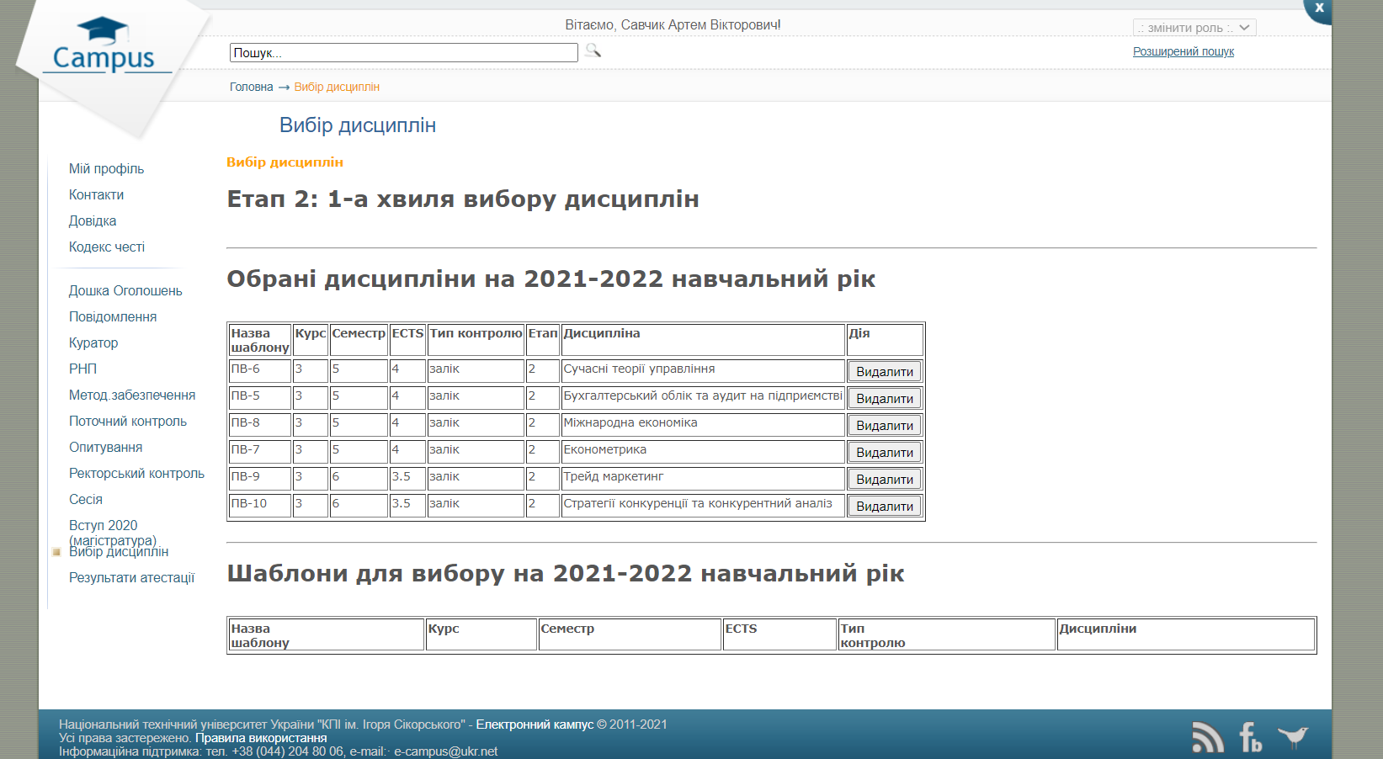
ВКЛАДКА «Вибір дисциплін» у студентів після вибору
Після здійснення вибору у вкладці «Вибір дисциплін» відображається перелік обраних студентом дисциплін

Slide 13
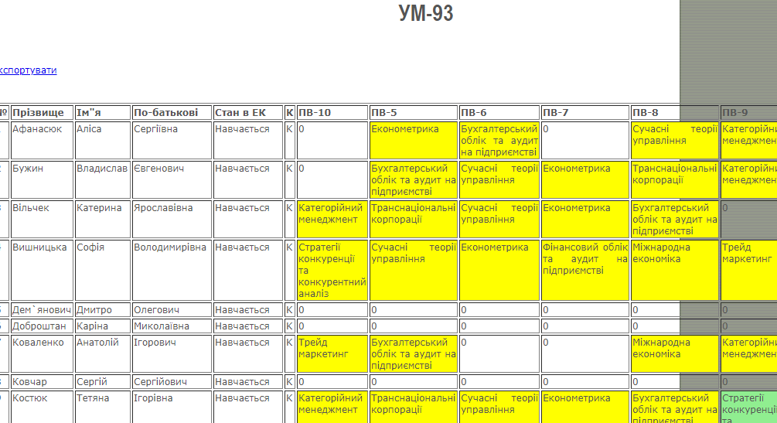
5 етап вибору дисциплін
Після закінчення 4-го етапу вибору (друга хвиля голосування для здобувачів) кафедра аналізує результати. Іноді здобувачі з різних причин не голосують, або голосують лише за окремі дисципліни.

Slide 14
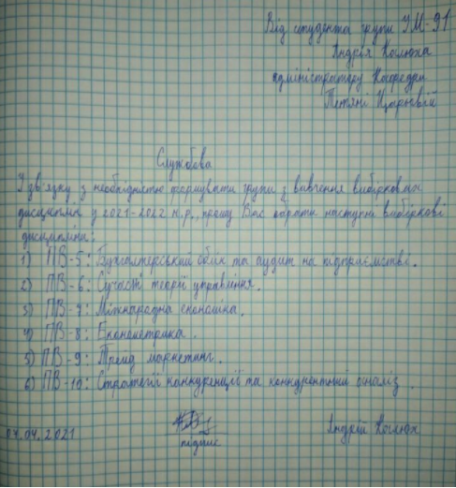
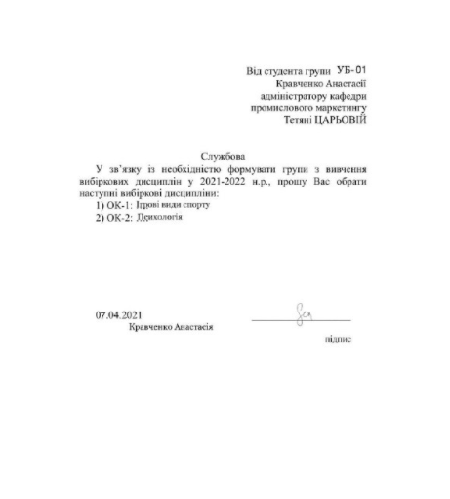
5 етап вибору дисциплін
В такому випадку можливе проведення додаткового опитування здобувачів, які не змогли з якихось причин зробити вибір, щодо їх побажань.

Slide 15
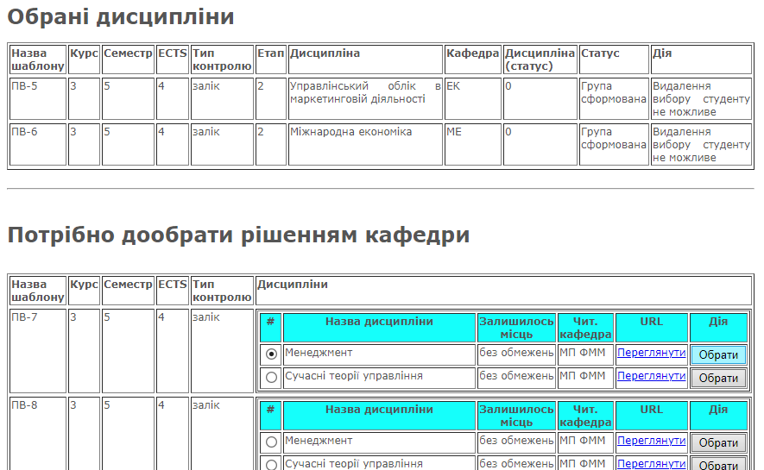
5 етап вибору дисциплін
На основі опитування здобувачів кафедра дообирає дисципліни для студентів, щоб сформувати повноцінні групи.

Slide 16
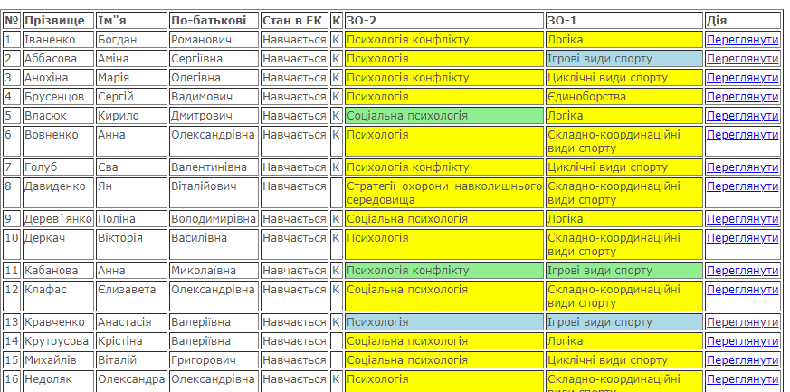
Група із сформованим вибором виглядає таким чином: жовтим позначено дисципліни, що студент обрав у першу хвилю, зеленим – дисципліни, обрані ним на другій хвилі, блакитним – дисципліни, обрані кафедрою за результатами додаткового опитування студентів або на основі відмови ними від вибору та на розсуд кафедри. Остаточний вибір дисциплін фіксується протоколом засідання кафедри.
5 етап вибору дисциплін

Slide 17
Дякуємо за увагу!

